Slide 1
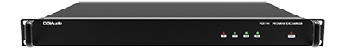
PROGRAM EXCHANGER
PGE104
입력된 접점 신호에 의하여 자동으로 신호 전환
5개의 우선순위 가능(EM, TIMER, RM1, RM2, BGM)
BGM 입력 4채널로 4원화 출력 가능
전면의 LED로 방송 신호 확인 용이
스피커선택회선수 : 4
제어회선수 : 4
외형규격 (W x H x D)mm : 482 x 44 x 350
전원규격 : DC 24V / 0.2A 이하
무게 : 5kg
표시장치 : LED

